Slide 1
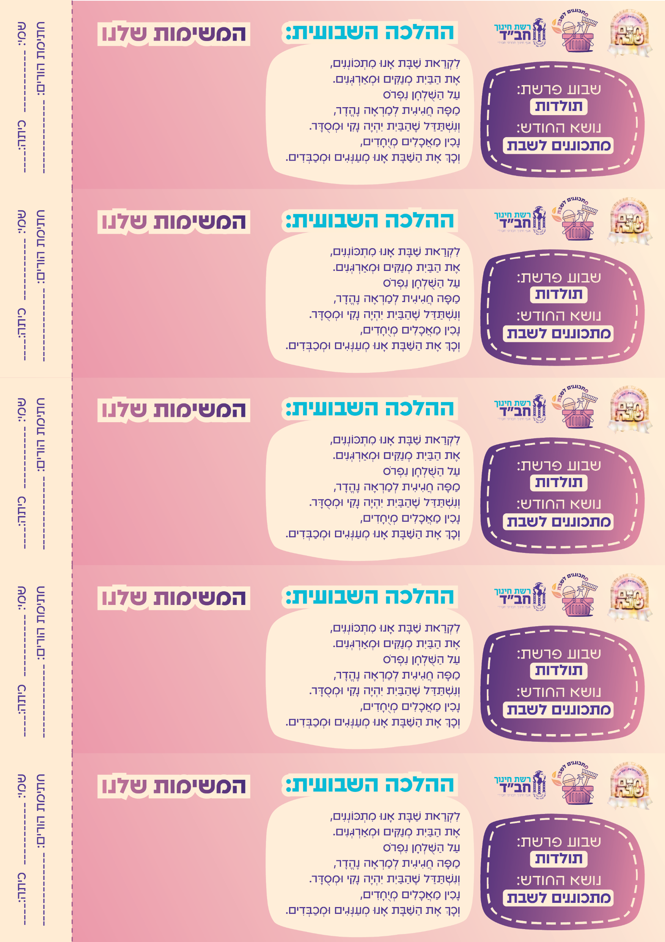


ב"ה
נַעֲזֹר בַּהֲכָנַת שֻׁלְחַן הַשַּׁבָּת לִקְרַאת הַסְּעוּדָה.
נְבַקֵּשׁ מֵהַהוֹרִים תַּפְקִיד קָבוּעַ חָדָשׁ - מְיֻחָד לִכְבוֹד שַׁבָּת.
נַקְדִּים אֶת הַהֲכָנוֹת הָאִישִׁיּוֹת שֶׁלָּנוּ לִקְרַאת הַשַּׁבָּת, נַעֲשֶׂה אוֹתָן בְּנַחַת בְּצָהֳרֵי יוֹם שִׁשִּׁי.
ב"ה
נַעֲזֹר בַּהֲכָנַת שֻׁלְחַן הַשַּׁבָּת לִקְרַאת הַסְּעוּדָה.
נְבַקֵּשׁ מֵהַהוֹרִים תַּפְקִיד קָבוּעַ חָדָשׁ - מְיֻחָד לִכְבוֹד שַׁבָּת.
נַקְדִּים אֶת הַהֲכָנוֹת הָאִישִׁיּוֹת שֶׁלָּנוּ לִקְרַאת הַשַּׁבָּת, נַעֲשֶׂה אוֹתָן בְּנַחַת בְּצָהֳרֵי יוֹם שִׁשִּׁי.
ב"ה
נַעֲזֹר בַּהֲכָנַת שֻׁלְחַן הַשַּׁבָּת לִקְרַאת הַסְּעוּדָה.
נְבַקֵּשׁ מֵהַהוֹרִים תַּפְקִיד קָבוּעַ חָדָשׁ - מְיֻחָד לִכְבוֹד שַׁבָּת.
נַקְדִּים אֶת הַהֲכָנוֹת הָאִישִׁיּוֹת שֶׁלָּנוּ לִקְרַאת הַשַּׁבָּת, נַעֲשֶׂה אוֹתָן בְּנַחַת בְּצָהֳרֵי יוֹם שִׁשִּׁי.
ב"ה
נַעֲזֹר בַּהֲכָנַת שֻׁלְחַן הַשַּׁבָּת לִקְרַאת הַסְּעוּדָה.
נְבַקֵּשׁ מֵהַהוֹרִים תַּפְקִיד קָבוּעַ חָדָשׁ - מְיֻחָד לִכְבוֹד שַׁבָּת.
נַקְדִּים אֶת הַהֲכָנוֹת הָאִישִׁיּוֹת שֶׁלָּנוּ לִקְרַאת הַשַּׁבָּת, נַעֲשֶׂה אוֹתָן בְּנַחַת בְּצָהֳרֵי יוֹם שִׁשִּׁי.
ב"ה
נַעֲזֹר בַּהֲכָנַת שֻׁלְחַן הַשַּׁבָּת לִקְרַאת הַסְּעוּדָה.
נְבַקֵּשׁ מֵהַהוֹרִים תַּפְקִיד קָבוּעַ חָדָשׁ - מְיֻחָד לִכְבוֹד שַׁבָּת.
נַקְדִּים אֶת הַהֲכָנוֹת הָאִישִׁיּוֹת שֶׁלָּנוּ לִקְרַאת הַשַּׁבָּת, נַעֲשֶׂה אוֹתָן בְּנַחַת בְּצָהֳרֵי יוֹם שִׁשִּׁי.

